Slide 1
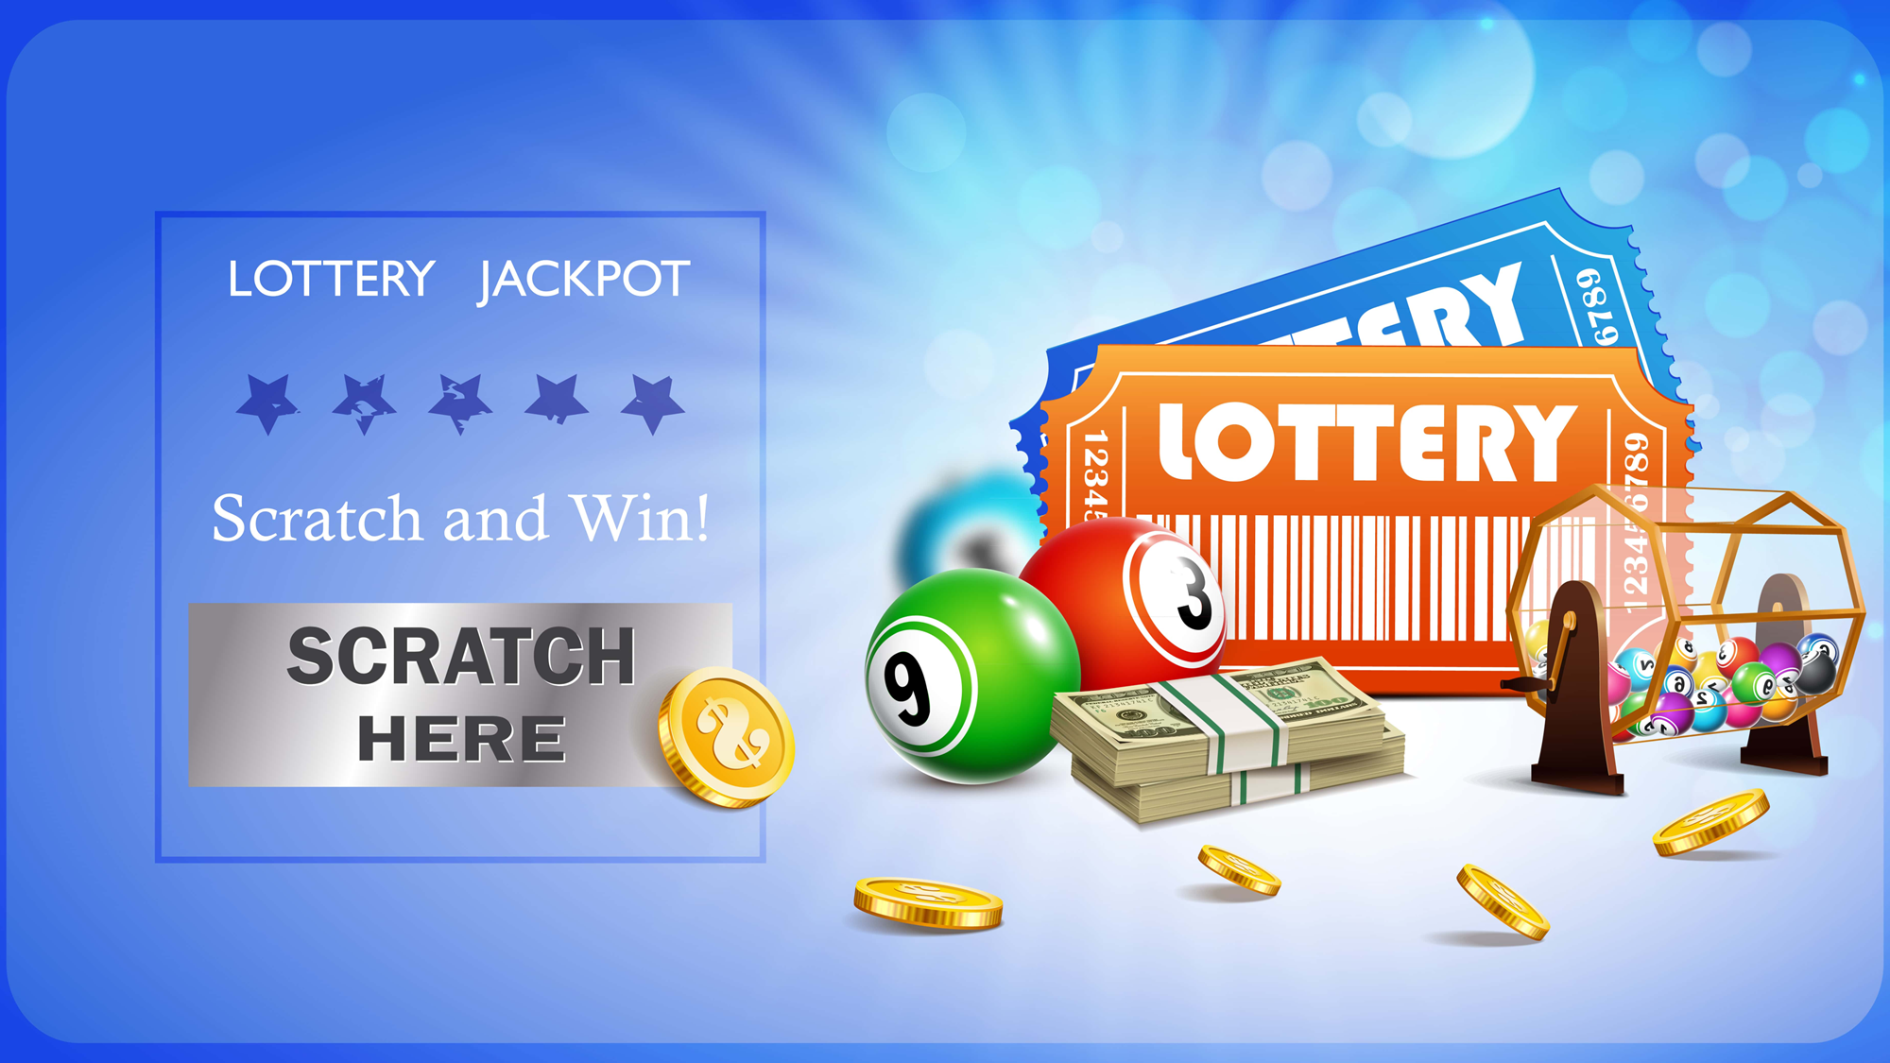
Lottery Dapp
Progetto di Sicurezza dei dati

Slide 2
INTRODUZIONE
Lottery DApp è un'applicazione decentralizzata il cui aspetto fondamentale è lo Smart Contract che viene distribuito sulla blockchain di Ethereum ed è responsabile della costruzione delle lotterie decentralizzate.
Il titolare del contratto (Owner) è il solo che può attivare la lotteria.
In fase di inizializzazione, il titolare può stabilire alcuni paramenti come la durata della lotteria e il costo del biglietto mentre dati come il valore della commissione che riceverà una volta chiusa la lotteria sono impostati a livello di contratto.
Con l’apertura della lotteria si va ad attivare la finestra di gioco che consente l’acquisto dei biglietti.
I giocatori ("Giocatore1", " Giocatore2", ecc.) acquistano i biglietti della lotteria e le loro probabilità di vincita sono direttamente correlate alla proporzione del totale dei biglietti in sospeso che detengono per quella lotteria.
L’acquisto può avvenire solo dopo aver effettuato l’accesso sul proprio Wallet. I giocatori nella loro area utente possono consultare i biglietti acquistati e i biglietti vinti.
Solo dopo la chiusura della finestra di gioco, può verificarsi un'estrazione. La finestra di gioco viene chiusa con il raggiungimento di un timestamp.
L’estrazione e la chiusura effettiva della lotteria possono essere eseguite solo dal titolare

Slide 3
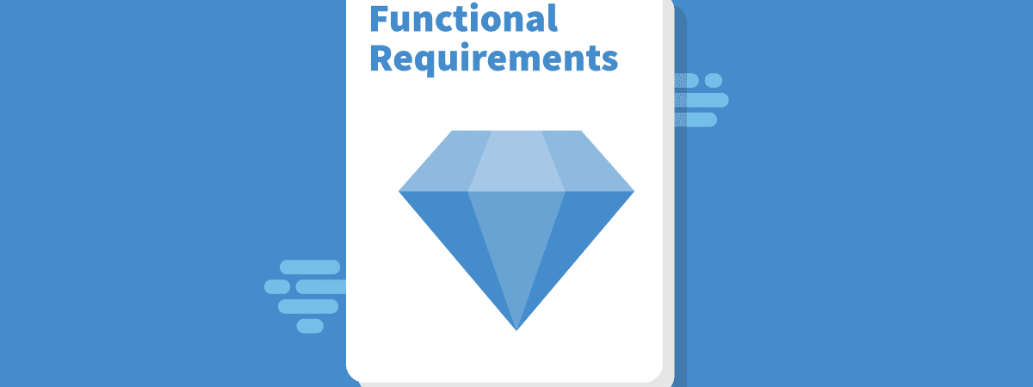

Slide 4
Nome | Attori | Pre-condition | Flusso degli eventi | Post-condition
Accesso al Wallet | User (Giocatore e Owner) | L’user deve essere in possesso di un wallet Metamask e un browser abilitato all’utilizzo del suddetto wallet | Flusso degli eventi: L’User accede al sito L’User clicca sul tasto Wallet che funge da login Nel caso in cui è in possesso di un browser autorizzato all’utilizzo di un wallet metamask può loggarsi con le sue credenziali Flusso alternativo: L’User non è in possesso di un wallet L’User si registra a un wallet e abilita l’estensione relativa al browser L’User può effettuare l’accesso mediante il tasto Wallet che funge da login | il giocatore e l’Owner si sono loggati mediante il loro account e possono visualizzare le proprie informazioni utente

Slide 5
Nome | Attori | Pre-condition | Flusso degli eventi | Post-condition
Acquista Ticket | Giocatore | il giocatore deve aver effettuato l’accesso al proprio wallet per poter visualizzare il tasto acquisto deve possedere un saldo maggiore di 0 ETH la finestra di gioco deve essere aperta | Flow of events: il giocatore clicca sul tasto Compra viene inviata la richiesta al servizio a fine elaborazione sarà mostrato a schermo l’esito dell’operazione | Nel caso di successo: mediante una modale verrà notificato al giocatore l’esito positivo dell’acquisto, sarà incrementato il contatore relativo al numero di biglietti da lui acquistato Nel caso di errore: mediante una modale verrà notificato al giocatore il fallimento avvenuto in fase di acquisto
Visualizza ticket acquistati | Giocatore | il giocatore deve aver effettuato l’accesso al proprio wallet per poter visualizzare il tasto relativo ai ticket | Flow of events: il giocatore clicca l’icona della campanella o l’icona della coccarda Si aprirà una modale in cui potrà visualizzare i ticket acquistati o vinti a seconda del filtro scelto | -

Slide 6
Nome | Attori | Pre-condition | Flusso degli eventi | Post-condition
Apri Lotteria | Owner | L’owner deve aver effettuato l’accesso al proprio wallet La precedente lotteria deve essere stata chiusa | Flow of events: L’owner clicca sull’icona dell’ingranaggio per accedere al pannello di controllo Si apre una finestra relativa al pannello di controllo L’owner può decidere la durata della lotteria in un range di (5 – 60 minuti) e il costo dei biglietti in un range (1-10 ETH) L’owner clicca su attiva lotteria Paga la commissione relativa all’avvio A transazione conclusa gli sarà notificato l’esito | successo: L’owner avvia una nuova lotteria Errore: gli sarà notificato un messaggio di errore relativo al fallimento di apertura di una nuova lotteria

Slide 7
Nome | Attori | Pre-condition | Flusso degli eventi | Post-condition
Chiudi Lotteria | Owner | L’owner deve aver effettuato l’accesso al proprio wallet Il timestamp della lotteria deve essere scaduto | Flow of events: L’owner clicca sull’icona dell’ingranaggio per accedere al pannello di controllo Si apre una finestra relativa al pannello di controllo L’owner clicca su chiudi lotteria Viene effettuata una richiesta di chiusura allo smart Contract A chiusura effettuata viene notificato l’esito dell’operazione Flusso alternativo: In caso di assenza di partecipanti l’owner potrà chiudere la lotteria ma non riceverà alcun compenso | postconditions: Nel caso di successo e in presenza di partecipanti: sarà estratto un vincitore e l’owner riceverà la sua commissione

Slide 8
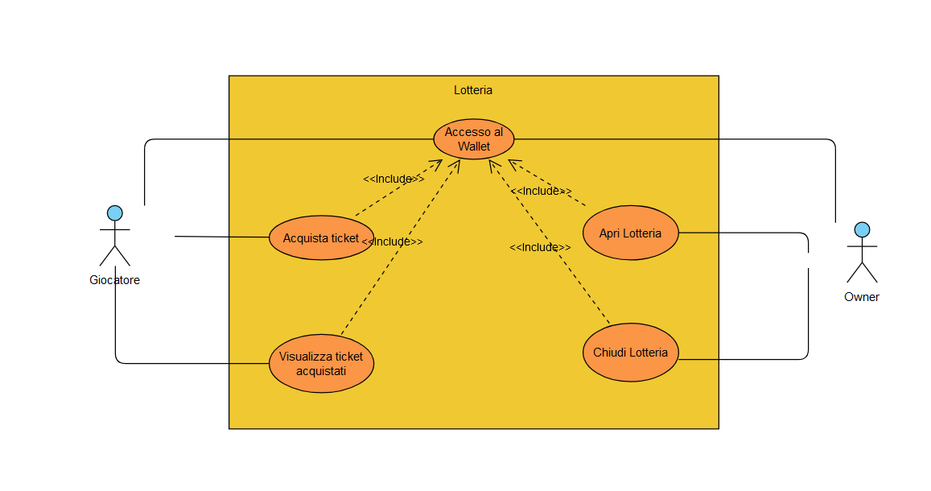
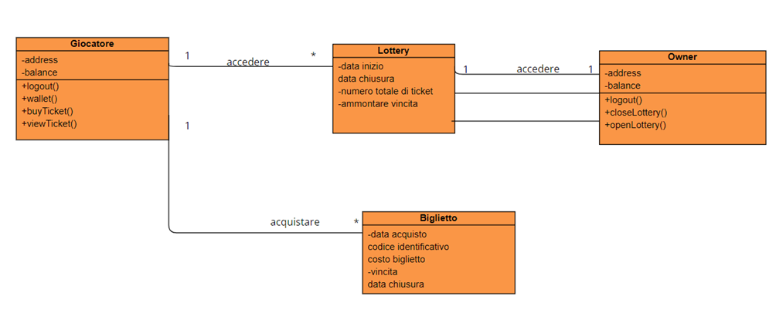
USECASE & CLASS DIAGRAM
aprire
chiudere

Slide 9
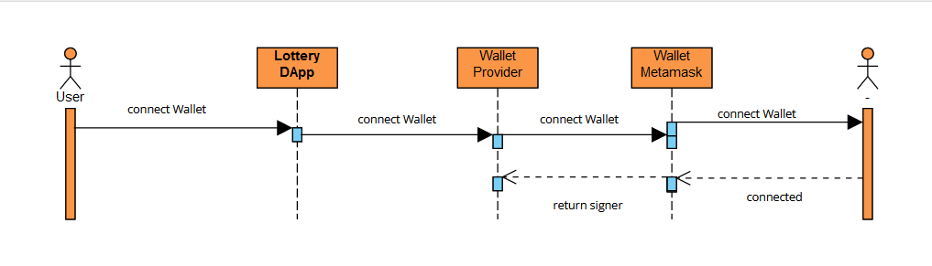
Sequence Diagram
Accesso al Wallet

Slide 10
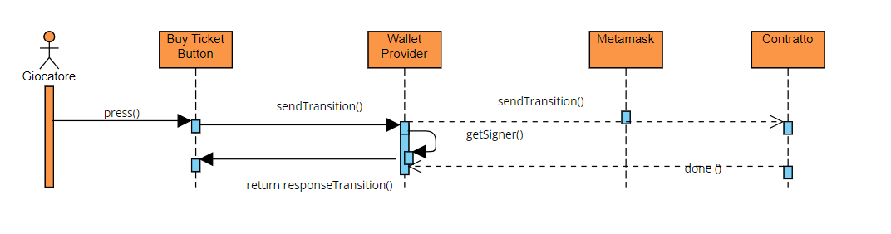
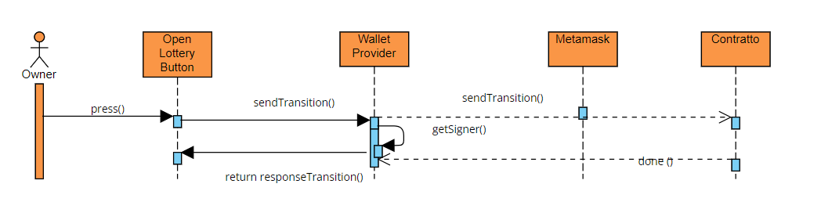

Slide 11
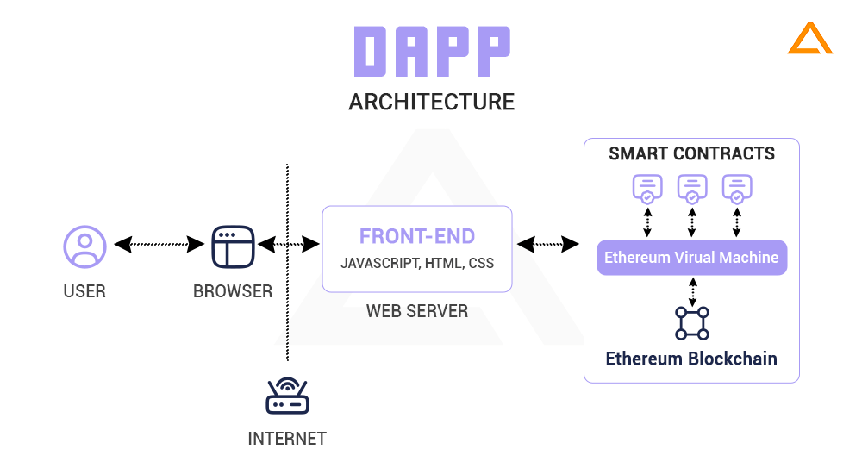
Architettura E TECNOLOGIE
L’architettura di una Dapp è costruita su una rete decentralizzata che combina uno smart contract e l'interfaccia utente di un front-end.
I componenti della Dapp sono :
- blockchain di Ethereum e EVM
- smart contract
- interfaccia frontend

Slide 12
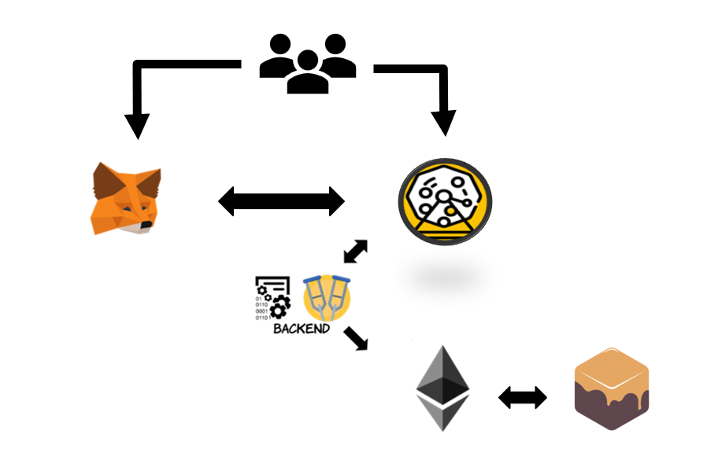
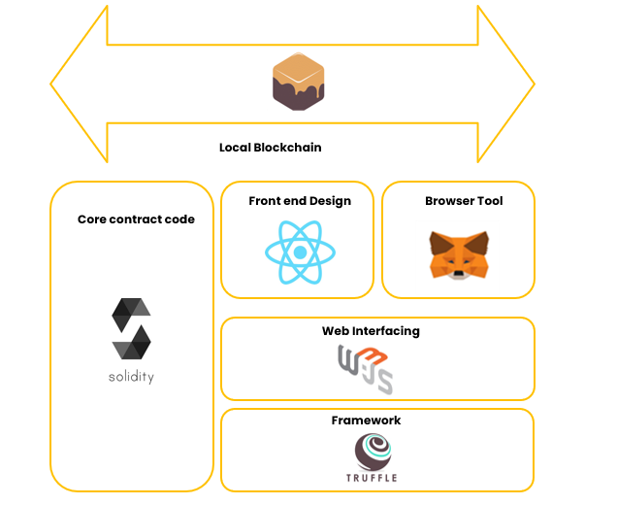
Architettura E TECNOLOGIE

Slide 13
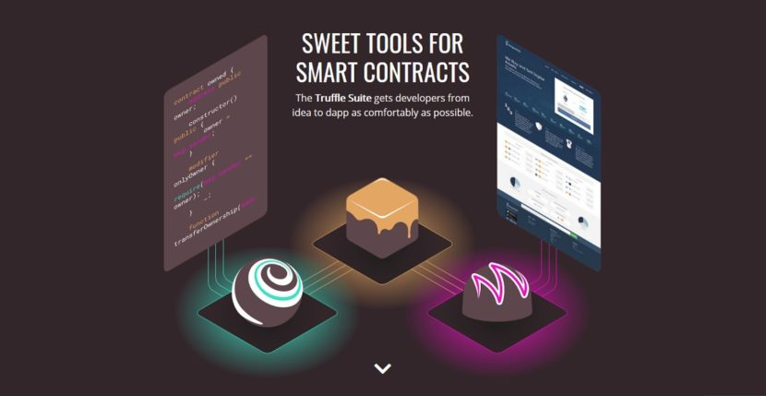
Truffle & GANACHE
Truffle Suite è un ecosistema per lo sviluppo di dApp e si compone essenzialmente di tre parti diverse.
Queste tre parti sono Truffle, Ganache e Drizzle. Si tratta di un ecosistema consolidato utilizzato da un numero elevato di sviluppatori. Inoltre, l'obiettivo della suiter di Truffle è garantire un processo di sviluppo più accessibile.
Truffle — Truffle è un ambiente di sviluppo che utilizza l' EVM (Ethereum Virtual Machine) come base.
Lo slogan di Truffle è "Smart Contracts Made Sweeter", sta ad indicare che l'ambiente è specializzato nello sviluppo di smart contract .
Ganache — Ganache è uno strumento per configurare la blockchain Ethereum locale che viene utilizzata per distribuire e testare i contratti intelligenti/dApp prima di lanciarli su una catena autentica.
In quanto tale, Ganache consente agli sviluppatori di evitare di pagare tasse di gas non necessarie durante il processo di sviluppo

Slide 14


SOLIDITY & web3.js
Solidity è un linguaggio di alto livello orientato agli oggetti per l'implementazione di contratti intelligenti. I contratti intelligenti sono programmi che regolano il comportamento degli account all'interno dello stato Ethereum.
web3.js è una raccolta di librerie che ti permettono di interagire con un nodo ethereum locale o remoto tramite HTTP, IPC o WebSocket

Slide 15


React & Metamask
React è una libreria JavaScript che mira a semplificare lo sviluppo di interfacce front-end.
React viene utilizzato per creare applicazioni Web a pagina singola
MetaMask è un wallet di criptovaluta utilizzato per interagire con la blockchain di Ethereum. Consente agli utenti di accedere al proprio portafoglio Ethereum tramite un'estensione del browser o un'app mobile, che può quindi essere utilizzata per interagire con applicazioni decentralizzate.
Mediante Metamask gli utenti possono archiviare e gestire le chiavi dell'account, trasmettere transazioni, inviare e ricevere criptovalute e token basati su Ethereum e connettersi in modo sicuro ad applicazioni decentralizzate tramite un browser

Slide 16
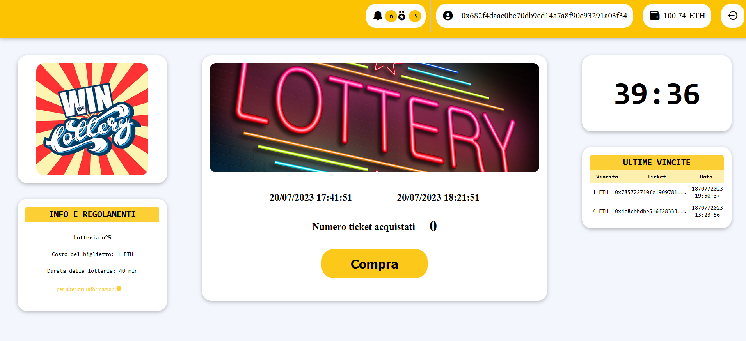
MOCK-UP

Slide 17
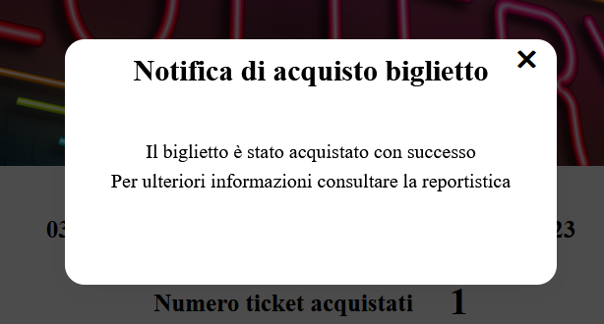
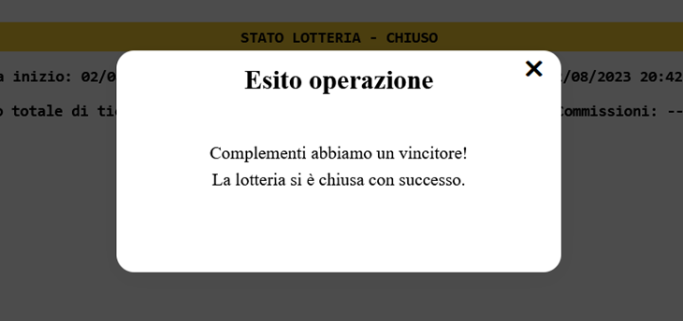
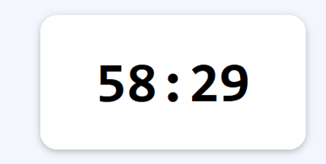
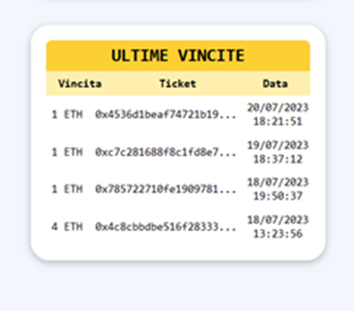
Messaggistica
Count down
Elenco ultimi vincitori

Slide 18
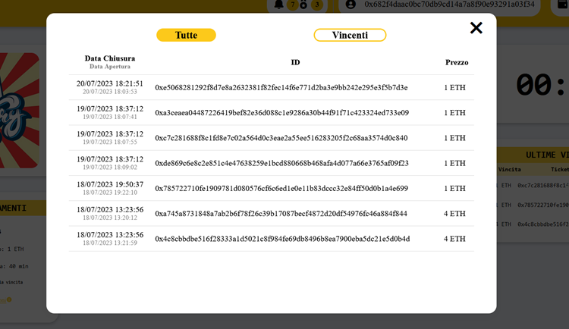
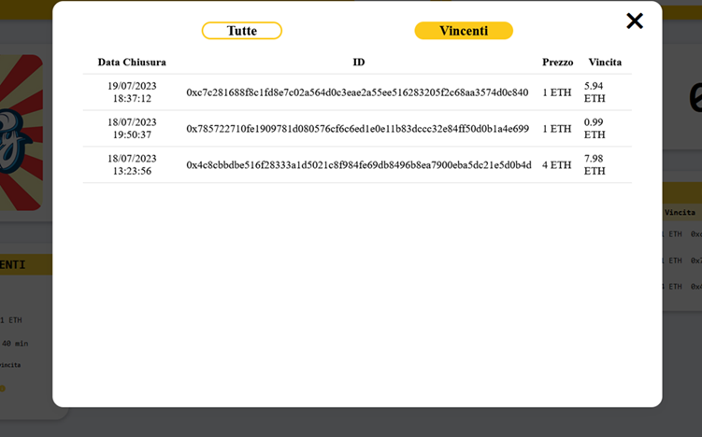
Report di Riepilogo dei biglietti acquistati

Slide 19
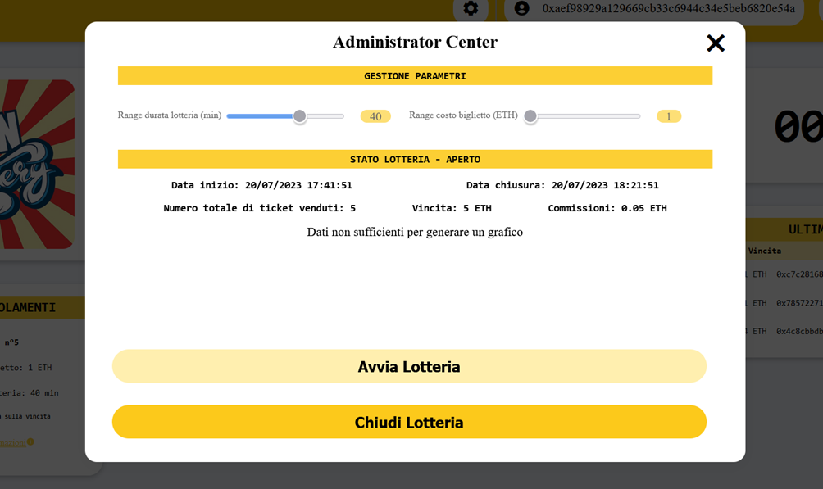
Pannello di controllo utilizzato dal titolare della lotteria

